Slide 1
ESTRATEGIA DE MARKETING DIGITAL
SECOT VALENCIA
FEM FUTUR 7ª edición 2022 / 2023
FASE Nº 3, PILDORA 3.C.

Slide 2
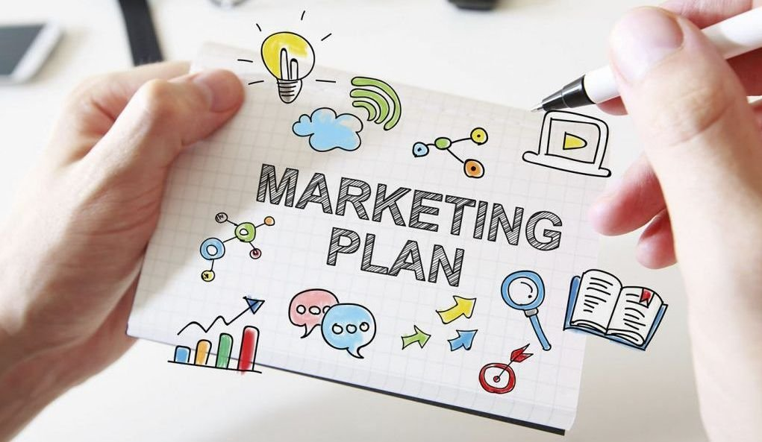
QUE ES UN PLAN DE MARKETING DIGITAL
Un plan de marketing digital es un documento que recoge la planificación de los diferentes elementos que componen la estrategia de marketing online, cómo se va a desarrollar, a través de qué canales y cuál será la inversión en cada uno de ellos.
Proyecto FEM FUTUR
Notes:
2
ESTAS SON LAS FUNCIONES VINCULADAS A LA UNIDAD DE RECURSOS HUMANOS Y QUE EN UNA GRAN EMPRESA SE CONVIERTEN EN DEPARTAMENTOS, Y QUE EN LAS PEQUEÑAS EMPRESAS RECAERAN SOBRE LA PERSONA QUE TENGA LA RESPONSABILIDAD DE LA GESTION DE LAS PERSONAS DE LA EMPRESA Y SIEMPRE MUY VINCULADA A LA DIRECCIÓN

Slide 3
REQUISITOS PARA ELABORAR UN
PLAN DE MARKETING DIGITAL
Conocer en profundidad la empresa, sus productos y servicios
Evaluar el estado de transformación digital de la empresa
Realizar un análisis interno de la empresa (DAFO interno).
Analizar la competencia de la empresa (DAFO externo).
Investigar la competencia directa y sus servicios (Benchmarking).
Explicar la importancia de la presencia digital en la actualidad.
Identificar los objetivos generales y de marketing de la empresa.
Proyecto FEM FUTUR
Notes:
3
ESTAS SON LAS FUNCIONES VINCULADAS A LA UNIDAD DE RECURSOS HUMANOS Y QUE EN UNA GRAN EMPRESA SE CONVIERTEN EN DEPARTAMENTOS, Y QUE EN LAS PEQUEÑAS EMPRESAS RECAERAN SOBRE LA PERSONA QUE TENGA LA RESPONSABILIDAD DE LA GESTION DE LAS PERSONAS DE LA EMPRESA Y SIEMPRE MUY VINCULADA A LA DIRECCIÓN

Slide 4
REQUISITOS PARA ELABORAR UN
PLAN DE MARKETING DIGITAL
Definir el rol digital que queremos desarrollar en la empresa.
Sentar las bases de la estrategia Social Media.
Planificar los contenidos para los distintos canales.
Analizar la web de la empresa.
Elegir las herramientas de métrica que se van a usar.
Elabora los presupuestos y conforma un protocolo de crisis.
Investigar la presencia de la marca en el mundo online.
Proyecto FEM FUTUR
Notes:
4
ESTAS SON LAS FUNCIONES VINCULADAS A LA UNIDAD DE RECURSOS HUMANOS Y QUE EN UNA GRAN EMPRESA SE CONVIERTEN EN DEPARTAMENTOS, Y QUE EN LAS PEQUEÑAS EMPRESAS RECAERAN SOBRE LA PERSONA QUE TENGA LA RESPONSABILIDAD DE LA GESTION DE LAS PERSONAS DE LA EMPRESA Y SIEMPRE MUY VINCULADA A LA DIRECCIÓN

Slide 5
EVALUACION DEL ESTADO
DIGITAL DE LA EMPRESA
¿De que medios disponemos para trabajar en el mundo digital?
Equipos informáticos y micro-informáticos
Dispositivos móviles
Conexión a internet
Personal (que se desenvuelva en los medios digitales)
Delegado de protección de datos
Estructura de los distintos departamentos de la empresa
Proyecto FEM FUTUR
Notes:
5
ESTAS SON LAS FUNCIONES VINCULADAS A LA UNIDAD DE RECURSOS HUMANOS Y QUE EN UNA GRAN EMPRESA SE CONVIERTEN EN DEPARTAMENTOS, Y QUE EN LAS PEQUEÑAS EMPRESAS RECAERAN SOBRE LA PERSONA QUE TENGA LA RESPONSABILIDAD DE LA GESTION DE LAS PERSONAS DE LA EMPRESA Y SIEMPRE MUY VINCULADA A LA DIRECCIÓN

Slide 6
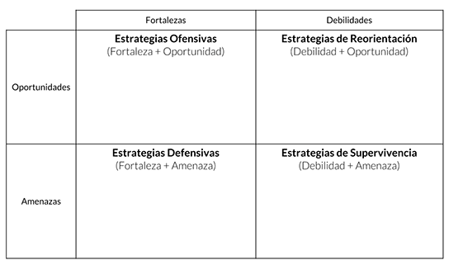
DAFOS de la EMPRESA
Proyecto FEM FUTUR
Notes:
6
ESTAS SON LAS FUNCIONES VINCULADAS A LA UNIDAD DE RECURSOS HUMANOS Y QUE EN UNA GRAN EMPRESA SE CONVIERTEN EN DEPARTAMENTOS, Y QUE EN LAS PEQUEÑAS EMPRESAS RECAERAN SOBRE LA PERSONA QUE TENGA LA RESPONSABILIDAD DE LA GESTION DE LAS PERSONAS DE LA EMPRESA Y SIEMPRE MUY VINCULADA A LA DIRECCIÓN

Slide 7
INVESTIGAR LA COMPETENCIA
(BENCHAMARKING)
Investiga a la competencia, productos, servicios.
Si algo funciona, cópialo, y si es posible, mejóralo.
Proyecto FEM FUTUR
Notes:
7
ESTAS SON LAS FUNCIONES VINCULADAS A LA UNIDAD DE RECURSOS HUMANOS Y QUE EN UNA GRAN EMPRESA SE CONVIERTEN EN DEPARTAMENTOS, Y QUE EN LAS PEQUEÑAS EMPRESAS RECAERAN SOBRE LA PERSONA QUE TENGA LA RESPONSABILIDAD DE LA GESTION DE LAS PERSONAS DE LA EMPRESA Y SIEMPRE MUY VINCULADA A LA DIRECCIÓN

Slide 8
IDENTIFICAR LOS OBJETIVOS GENERALES
Y DE MARKETING DIGITAL
Es imprescindible conocer la situación de la empresa en el entorno digital y a los usuarios con los que se relaciona en este medio.
Proyecto FEM FUTUR
Notes:
8
ESTAS SON LAS FUNCIONES VINCULADAS A LA UNIDAD DE RECURSOS HUMANOS Y QUE EN UNA GRAN EMPRESA SE CONVIERTEN EN DEPARTAMENTOS, Y QUE EN LAS PEQUEÑAS EMPRESAS RECAERAN SOBRE LA PERSONA QUE TENGA LA RESPONSABILIDAD DE LA GESTION DE LAS PERSONAS DE LA EMPRESA Y SIEMPRE MUY VINCULADA A LA DIRECCIÓN

Slide 9
DEFINIR EL ROL DIGITAL
A DESARROLLAR EN LA EMPRESA
Además del producto o servicio que la empresa ofrece, tienes que ser capaz de identificar que papel social va a asumir la empresa.
Se trata de una relación bidireccional: la sociedad influye en los cambios que se dan en una compañía y esta, a su vez, incide en las variaciones de la primera.
Para ayudarte a definir este rol digital pregúntate: “¿qué quiere ser la empresa, que quiere aportar socialmente.
Hay varios roles que puede aportar y estos influirán en la creación del marketing digital.
LIDER: Para una marca referente en su sector
CUIDADORA: Para una marca que vela por la seguridad de los usuarios
ACONSEJADORA: Para una marca que vela por la salud de los usuarios
COTIDIANA: Para una marca que valora la simplicidad y el momento.
FAMILIAR: Para una marca que estima a las personas.
Estos son solo algunos ejemplos. Una de tus tareas es averiguar cuál es el rol que mejor desempeña tu empresa.
Proyecto FEM FUTUR
Notes:
9
ESTAS SON LAS FUNCIONES VINCULADAS A LA UNIDAD DE RECURSOS HUMANOS Y QUE EN UNA GRAN EMPRESA SE CONVIERTEN EN DEPARTAMENTOS, Y QUE EN LAS PEQUEÑAS EMPRESAS RECAERAN SOBRE LA PERSONA QUE TENGA LA RESPONSABILIDAD DE LA GESTION DE LAS PERSONAS DE LA EMPRESA Y SIEMPRE MUY VINCULADA A LA DIRECCIÓN

Slide 10
INVESTIGA LA PRESENCIA
DE LA MARCA EN EL MUNDO ONLINE
Un punto crucial en el plan de marketing digital, tienes que saber qué es lo que la empresa ha hecho hasta el momento
Es probable que tenga una web, blog o perfiles abiertos en alguna red social... ¡o en todas!
Ten en mente la posibilidad de que, incluso, haya abierto varios perfiles sociales para diferentes áreas de negocio y deberás valorar si es conveniente unificarlos o dejarlos separados.
Que no te dé miedo tomar la decisión de cerrar alguno si no lo ves adecuado para la empresa.
Comprueba:
Si tiene una web, si está actualizada y verifica su usabilidad.
Si la web tiene un blog y qué uso le dan, en caso de que existan publicaciones.
Qué perfiles sociales tiene abiertos.
Cómo están gestionados en cuanto a calendarización de contenidos y publicaciones.
Proyecto FEM FUTUR
Notes:
10
ESTAS SON LAS FUNCIONES VINCULADAS A LA UNIDAD DE RECURSOS HUMANOS Y QUE EN UNA GRAN EMPRESA SE CONVIERTEN EN DEPARTAMENTOS, Y QUE EN LAS PEQUEÑAS EMPRESAS RECAERAN SOBRE LA PERSONA QUE TENGA LA RESPONSABILIDAD DE LA GESTION DE LAS PERSONAS DE LA EMPRESA Y SIEMPRE MUY VINCULADA A LA DIRECCIÓN

Slide 11
SIENTA LOS PILARES EN LOS QUE
BASARAS TU ESTRATEGIA DE SOCIL MEDIA
3 bases fundamentales que no se deben perder de vista:
Hacer branding. Lograr mejorar la reputación online a través de la máxima difusión de los contenidos. Esto acercará más a la marca a una posición de liderazgo en su sector.
Establecer una estrategia de contenidos que busque generar emociones en los usuarios, que potencie el engagement.
Crear una comunidad en torno a las redes sociales, con unos objetivos específicos para cada una de ellas y que fomente la escucha activa para detectar sus necesidades.
Deja establecidos estos puntos en el plan de marketing digital.
Proyecto FEM FUTUR
Notes:
11
ESTAS SON LAS FUNCIONES VINCULADAS A LA UNIDAD DE RECURSOS HUMANOS Y QUE EN UNA GRAN EMPRESA SE CONVIERTEN EN DEPARTAMENTOS, Y QUE EN LAS PEQUEÑAS EMPRESAS RECAERAN SOBRE LA PERSONA QUE TENGA LA RESPONSABILIDAD DE LA GESTION DE LAS PERSONAS DE LA EMPRESA Y SIEMPRE MUY VINCULADA A LA DIRECCIÓN

Slide 12
PLAN DE CONTENIDOS PARA
CADA CANAL DE COMUNICACIÓN
Aporta valor al plan de contenidos e identifica cada tema del que hablarás con las categorías de productos y servicios de la empresa.
Justifica, de forma clara y sencilla, cada una de tus decisiones.
A quién te diriges.
De qué temáticas vas a hablar.
En qué tono lo harás.
Cómo será el calendario editorial y cada cuándo publicarás.
Cómo difundirás los contenidos o los optimizarás para que se posicionen en los buscadores.
Proyecto FEM FUTUR
Notes:
12
ESTAS SON LAS FUNCIONES VINCULADAS A LA UNIDAD DE RECURSOS HUMANOS Y QUE EN UNA GRAN EMPRESA SE CONVIERTEN EN DEPARTAMENTOS, Y QUE EN LAS PEQUEÑAS EMPRESAS RECAERAN SOBRE LA PERSONA QUE TENGA LA RESPONSABILIDAD DE LA GESTION DE LAS PERSONAS DE LA EMPRESA Y SIEMPRE MUY VINCULADA A LA DIRECCIÓN

Slide 13
ANALIZA LA WEB DE LA EMPRESA
Vigila, sobre todo, estos 5 apartados de la página web:
Contenidos: para los buscadores y para los usuarios es fundamental que una web tenga cantidad y calidad de buen contenido. Calcula el ratio de texto en relación con el total de HTML de la web.
Estudio de palabras clave: los buscadores responden a las preguntas de los usuarios basándose en la concurrencia de las palabras que ellos introducen y las que contiene la web. Asegúrate de saber cuáles son esas palabras clave y comprueba si aparecen en la web en un número suficiente.
SEO: Una breve Auditoria SEO es fundamental al inicio de tu plan de marketing digital. Valora cómo mejorar su posicionamiento. Según sean tus conocimientos en este apartado, valora la posibilidad de acudir a un experto en SEO que lo realice por ti.
Usabilidad: en marketing digital es fundamental que las personas que visitan tu web encuentren lo que buscan de la forma más ágil y sencilla posible. Analiza si la forma de utilizar la web de la marca es cómoda y rápida para aprender a usarla.
Experiencia de usuario: entiende cómo se siente un visitante que entra en la web después de navegar en ella. Su experiencia ha de ser positiva para que quiera volver a ella. Este es un concepto ligado a la usabilidad y al contenido.
Proyecto FEM FUTUR
Notes:
13
ESTAS SON LAS FUNCIONES VINCULADAS A LA UNIDAD DE RECURSOS HUMANOS Y QUE EN UNA GRAN EMPRESA SE CONVIERTEN EN DEPARTAMENTOS, Y QUE EN LAS PEQUEÑAS EMPRESAS RECAERAN SOBRE LA PERSONA QUE TENGA LA RESPONSABILIDAD DE LA GESTION DE LAS PERSONAS DE LA EMPRESA Y SIEMPRE MUY VINCULADA A LA DIRECCIÓN

Slide 14
ELEGIR LAS HERRAMIENTAS
DE METRICA QUE SE VAN A USAR
Medir los resultados de tus acciones de marketing digital es la forma que tienes de comprobar el éxito de tu trabajo.
Para ello, lo primero es fijar los KPI que vas a medir y que muestran si se cumplen o no los objetivos que se definieron al inicio. Después, elige la herramienta que mejor mide ese KPI y empieza a monitorizarlo.
Piensa que el plan de marketing digital no es estático y, según avanza el proyecto, puedes ir haciendo variaciones para corregir las desviaciones de los objetivos marcados que se hayan podido producir ese mes.
Proyecto FEM FUTUR
Notes:
14
ESTAS SON LAS FUNCIONES VINCULADAS A LA UNIDAD DE RECURSOS HUMANOS Y QUE EN UNA GRAN EMPRESA SE CONVIERTEN EN DEPARTAMENTOS, Y QUE EN LAS PEQUEÑAS EMPRESAS RECAERAN SOBRE LA PERSONA QUE TENGA LA RESPONSABILIDAD DE LA GESTION DE LAS PERSONAS DE LA EMPRESA Y SIEMPRE MUY VINCULADA A LA DIRECCIÓN

Slide 15
ELABORA UN PLAN DE CRISIS
Definir a todos los responsables en un plan de crisis
Identificar los influencers (prescriptores) de tu marca
Diseñar el plan de acción
Crear todos los posibles escenarios de una crisis
Definir el tipo de respuesta según cada canal de comunicación
Proyecto FEM FUTUR
Notes:
15
ESTAS SON LAS FUNCIONES VINCULADAS A LA UNIDAD DE RECURSOS HUMANOS Y QUE EN UNA GRAN EMPRESA SE CONVIERTEN EN DEPARTAMENTOS, Y QUE EN LAS PEQUEÑAS EMPRESAS RECAERAN SOBRE LA PERSONA QUE TENGA LA RESPONSABILIDAD DE LA GESTION DE LAS PERSONAS DE LA EMPRESA Y SIEMPRE MUY VINCULADA A LA DIRECCIÓN

Slide 16
Fem Futur 7ª edición
SECOT VALENCIA
SECOT, AYUDAMOS AL EMPRENDIMIENTO Y A CREAR EMPRESAS
2022 / 2023
Proyecto FEM FUTUR

